Slide 1


Choix
Quelle phrase
convient ?
Série 5
Série 6
Série 7
Série 8

Slide 2
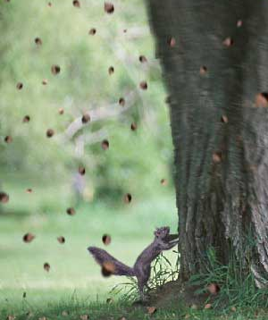
5
L’écureuil que secoue l’arbre
fait tomber les glands.
L’écureuil qui secoue les glands
fait tomber l’arbre.
L’écureuil qui secoue l’arbre
fait tomber les glands.

Slide 3
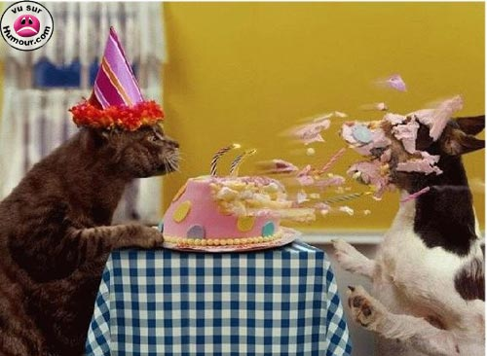
Le chat éclabousse le chien
qui souffle les bougies.
Le chat qui souffle les bougies
est éclaboussé par le chien.
Le chien est éclaboussé par le chat
qui souffle les bougies.

Slide 4
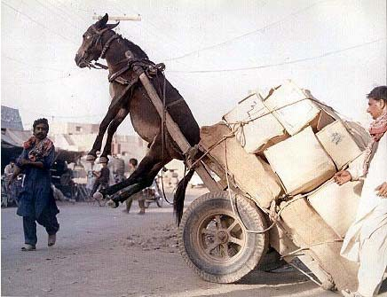
La charrette qui tire l’âne
est trop chargée.
La charrette que tire l’âne
est trop chargée.
La charrette que tire l’âne
n’est pas assez chargée.

Slide 5
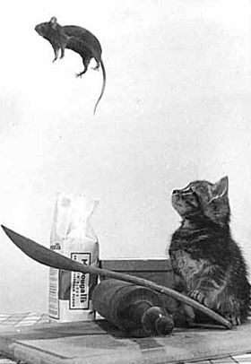
Le chat qui s’envole regarde la souris.
Le chat qui regarde ma souris s’envole.
Le chat regarde la souris qui s’envole.

Slide 6
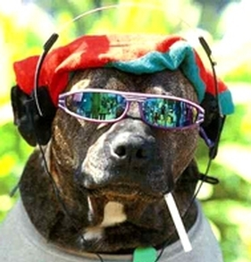
Le chien qui porte des lunettes fume une cigarette en écoutant de la musique.
Le chien que portent des lunettes fume une cigarette en écoutant de la musique.
Le chien qui porte des lunettes fume une cigarette qui écoute de la musique.

Slide 7
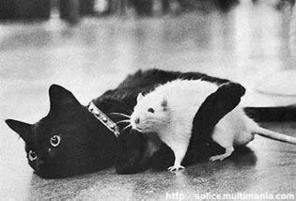
La chatte que protège la souris est blanche.
La chatte protège la souris qui est blanche.
La chatte qui protège la souris est blanche.

Slide 8
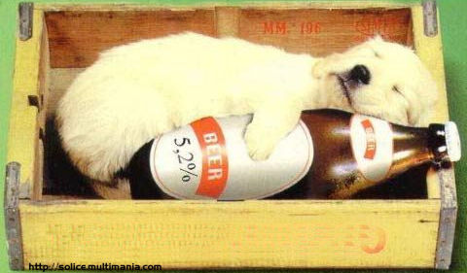
Le chien que tient une bouteille dort
dans une boîte.
Le chien dort dans une boîte qui tient
une bouteille.
Le chien qui tient une bouteille dort
dans une boîte.

Slide 9
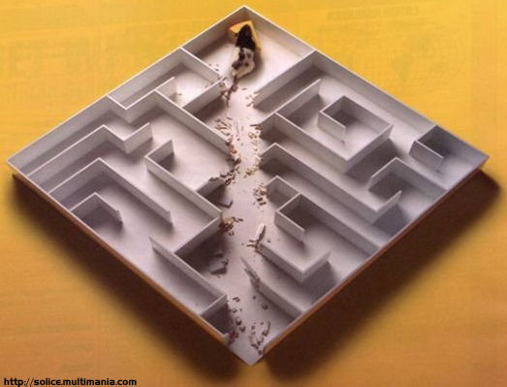
La souris va ronger les murs pour manger le fromage.
La souris a rongé les murs parce qu’elle a mangé le fromage.
La souris a rongé les murs pour manger le fromage.

Slide 10
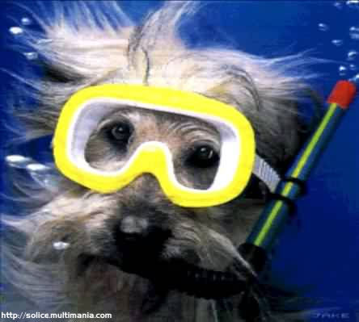
Le chien qui plonge porte un casque
et un tuba pour respirer.
Le chien qui plonge porte un masque
et un tuba pour respirer.
Le chien porte un masque qui plonge
et un tuba pour respirer.

Slide 11
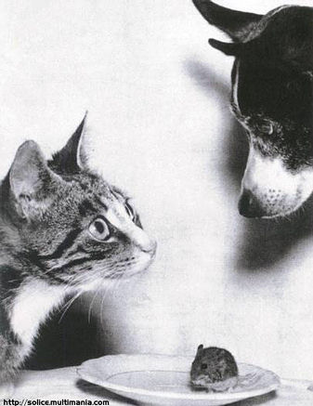
Le chat et le chien se demandent
ce que va manger la souris.
Le chat et le chien se demandent
qui la souris va manger.
Le chat et le chien se demandent
qui va manger la souris.

Slide 12
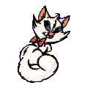
fin 5
voir le score

Slide 13


err 5
série 5 score /20
20
19
18
17
16
15
14
13
12
11
10
9
8
7
6
5
4
3
2

Slide 14
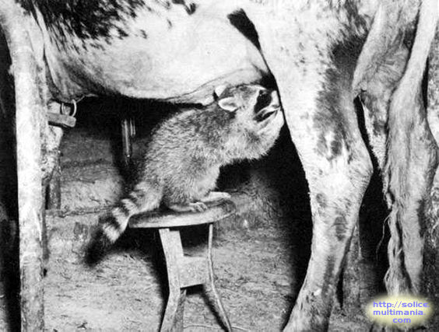
6
Le raton-laveur est assis sur un tabouret qui tète la vache.
Le raton-laveur que tète la vache
est assis sur un tabouret.
Le raton-laveur qui tète la vache est assis sur un tabouret.

Slide 15
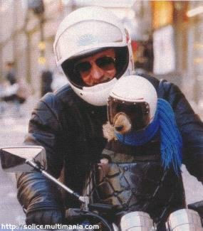
L’ours est assis derrière l’homme qui conduit la moto.
L’ours est assis devant l’homme qui conduit la moto.
L’ours qui conduit la moto est assis devant l’homme.

Slide 16
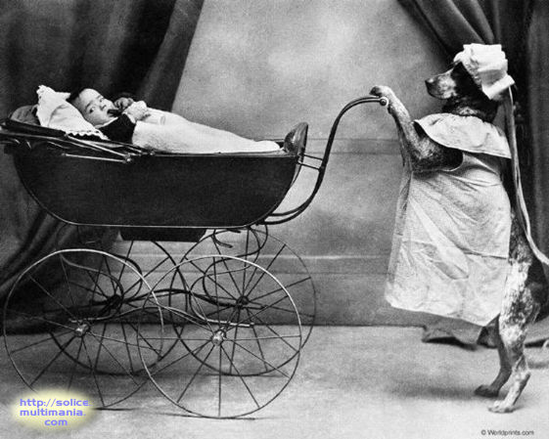
Le chien qui promène le bébé porte
un bonnet.
Le chien que promène le bébé porte
un bonnet.
Le chien promène le bébé qui porte
un bonnet.

Slide 17
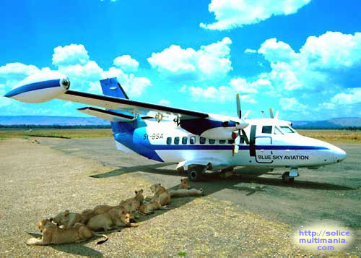
Bien qu’il fasse chaud, les lions
se reposent à l’ombre de l’avion.
Comme il fait chaud, les lions
se reposent à l’ombre de l’avion.
Pour qu’il fasse chaud, les lions
se reposent à l’ombre de l’avion.

Slide 18
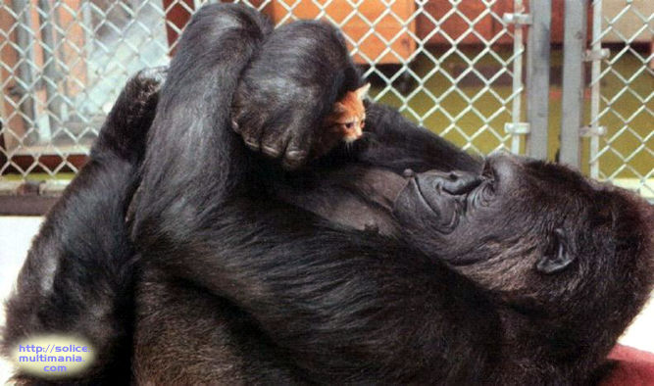
Le gorille câline le chaton qui le tient
dans ses bras.
Le gorille câline le chaton que tient
dans ses bras.
Le gorille câline le chaton qu’il tient
dans ses bras.

Slide 19
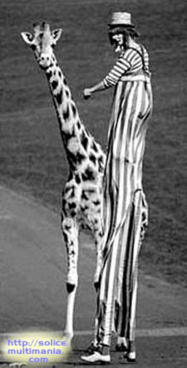
Le clown est aussi grand que la girafe
qui est montée sur des échasses.
Le clown qui est monté sur des échasses n’est pas aussi grand que la girafe.
Le clown qui est monté sur des échasses est aussi grand que la girafe.

Slide 20
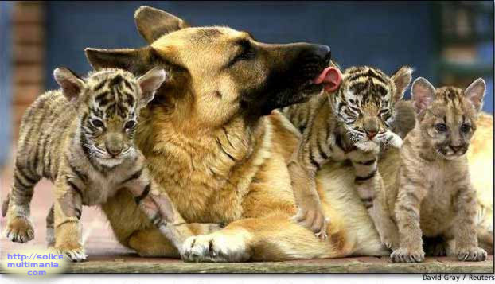
On compte autant de lionceaux
que de chiens.
On compte autant de fauves
que de tigres.
On compte autant de fauves
que d’animaux.

Slide 21
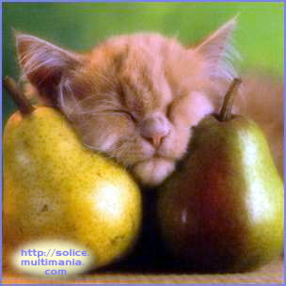
Le chaton s’est endormi la tête
entre deux poires.
Le chaton va s’endormir, la tête
entre deux poires.
Le chaton s’est endormi, la tête
entre deux poiriers.

Slide 22
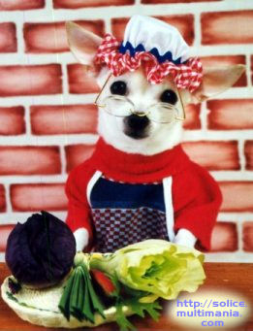
La souris vend des légumes qui portent des lunettes et un bonnet.
La souris qui vend des légumes porte
des lunettes et un bonnet.
La souris que vendent des légumes porte des lunettes et un bonnet.

Slide 23
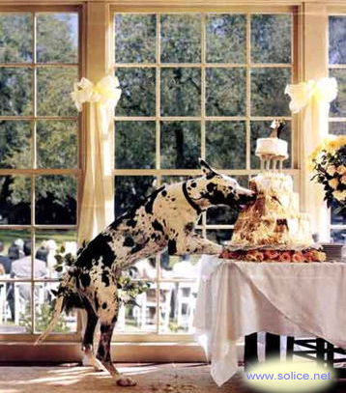
Le chien a mangé le gâteau qui est posé sur la table.
Le chien qui est posé sur la table va manger le gâteau.
Le chien va manger le gâteau qui est posé sur la table.

Slide 24
fin 6
voir le score

Slide 25
err 6
série 6 score /20
20
19
18
17
16
15
14
13
12
11
10
9
8
7
6
5
4
3
2

Slide 26
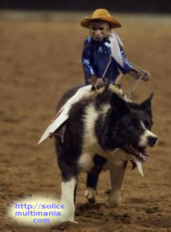
7
Le chien qui est monté sur le singe court vite.
Le chien sur lequel est monté le singe court vite.
Le singe qui est monté sur le chien court vite.

Slide 27
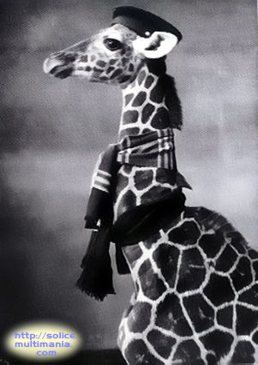
La girafe porte autant d’écharpes
que de chapeaux.
La girafe porte un chapeau mais
ni lunettes ni écharpe.
La girafe ne porte pas de lunettes mais des écharpes.

Slide 28
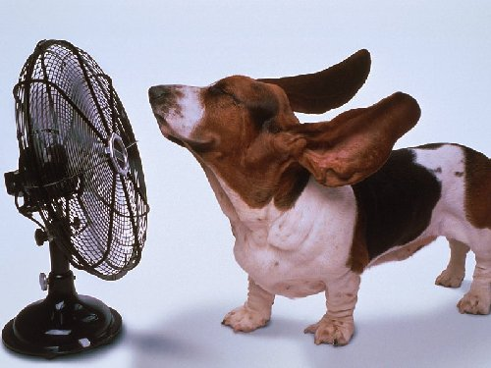
Le chien se tient devant le ventilateur pour ne pas avoir chaud.
Le chien se tient devant le ventilateur pour ne pas avoir froid.
Le chien se tient devant le ventilateur
qui a trop chaud.

Slide 29
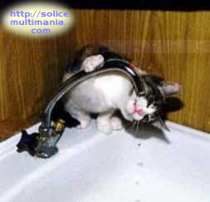
Ce chat va boire au robinet bien
qu’il ait soif.
Ce chat va boire au robinet pour
qu’il ait soif.
Ce chat va boire au robinet parce
qu’il a soif.

Slide 30
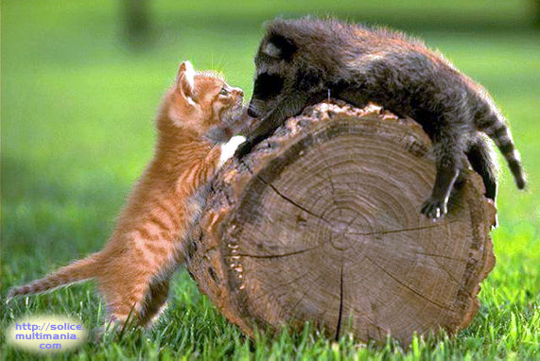
Le chaton qu’observe le marcassin est couché sur le tronc.
Le chaton qui observe le marcassin est couché sur le tronc.
Le chaton observe le marcassin qui est couché sur le tronc.

Slide 31
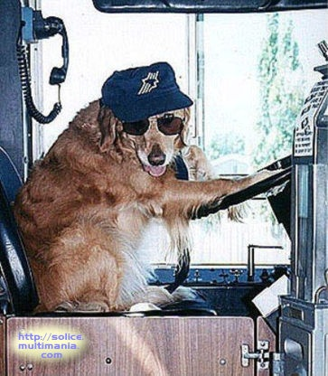
Le chien qui conduit l’autobus porte
un casque et des lunettes.
Le chien qui conduit l’autobus porte
une casquette et des lunettes.
Le chien conduit l’autobus qui porte
une casquette et des lunettes.

Slide 32
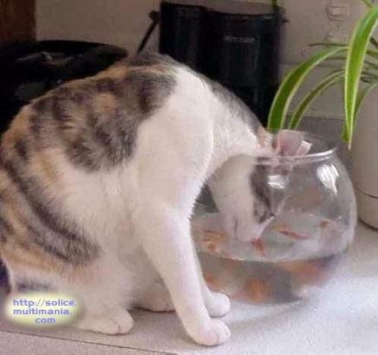
Le chat va attraper un poisson
dans le bocal qui nage.
Le chat qui nage dans le bocal va attraper un poisson.
Le chat va attraper un poisson qui nage dans le bocal.

Slide 33
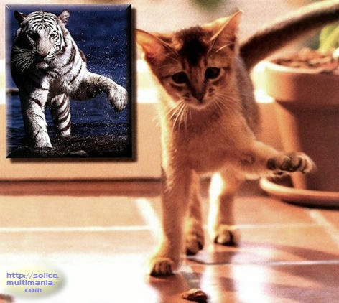
Les deux fauves lèvent une patte.
Le chat imite le tigre qui lève sa patte.
Le chat imite le tigre qui lui lève la patte.

Slide 34
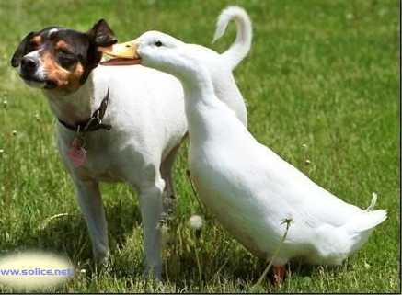
Le chien écoute l’oie qui cancane
de son oreille.
Le chien écoute l’oie qui cancane
à son oreille.
Le chien qu’écoute l’oie cancane
à son oreille.

Slide 35
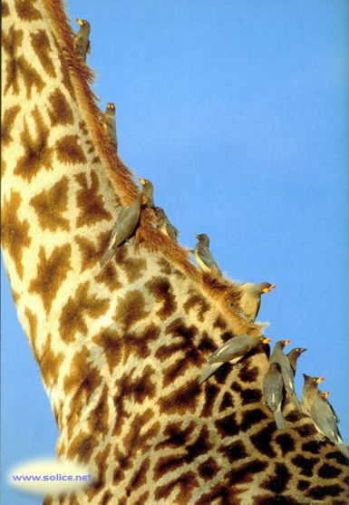
Plusieurs oiseaux vont se percher
sur le cou de la girafe.
Plusieurs oiseaux vont se percher
au-dessus du cou de la girafe.
Plusieurs oiseaux se sont perchés
sur le cou de la girafe.

Slide 36
fin 7
voir le score

Slide 37
err 7
série 7 score /20
20
19
18
17
16
15
14
13
12
11
10
9
8
7
6
5
4
3
2

Slide 38
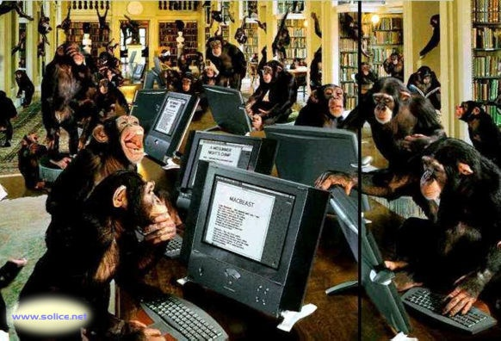
8
Tous les singes travaillent
sur un ordinateur.
Quelques singes travaillent
sur un ordinateur.
On dénombre autant d’ordinateurs
que de singes.

Slide 39
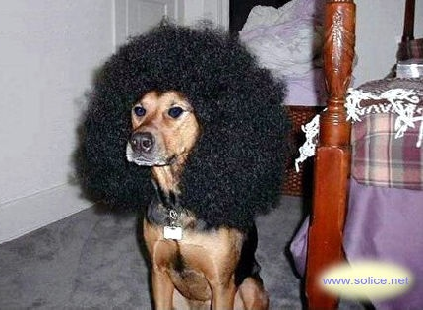
Le chien que porte une perruque est marron.
La perruque que porte le chien est marron.
Le chien qui porte une perruque est marron.

Slide 40
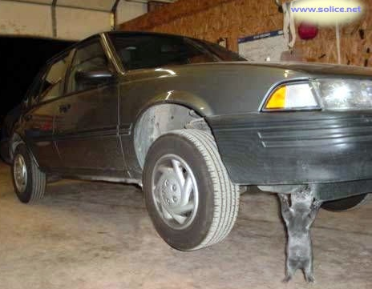
Le chat soulève la voiture bien
qu’elle soit lourde.
Le chat soulève la voiture parce
qu’elle est lourde.
Le chat soulève la voiture bien
qu’il soit lourd.

Slide 41
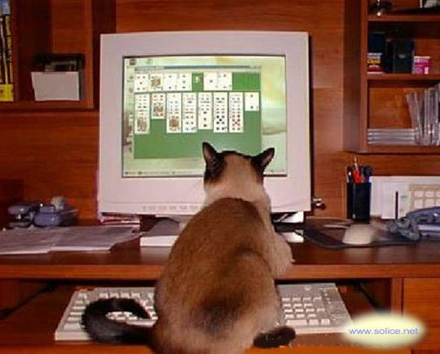
Le chat qui joue tourne le dos à l’ordinateur.
Le chat joue à l’ordinateur qui tourne le dos.
Le chat qui joue à l’ordinateur tourne le dos.

Slide 42
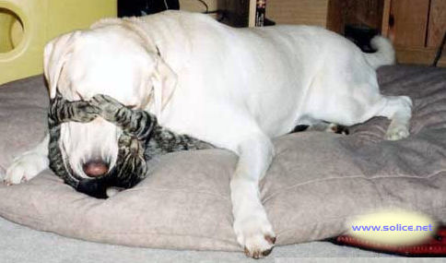
Le chat qui est couché sous le chien
se cache les yeux.
Le chat est couché sous le chien qui
se cache les yeux.
Le chat qui est couché sous le chien
lui cache les yeux.

Slide 43
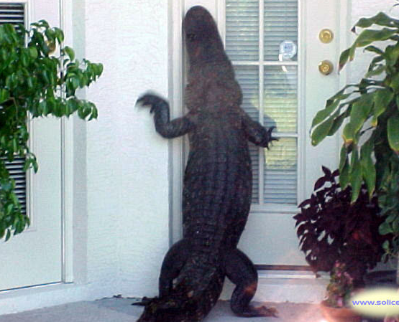
Le crocodile frappe à la porte après être entré dans la maison.
Le crocodile frappe à la porte avant d’entrer dans la maison.
Le crocodile frappe à la porte qui va entrer dans la maison.

Slide 44
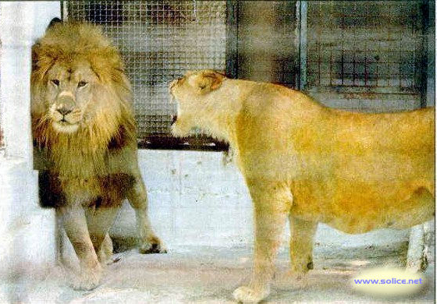
Le lion qui rugit craint la lionne.
La lionne qui rugit craint le lion.
La lionne que craint le lion rugit.

Slide 45
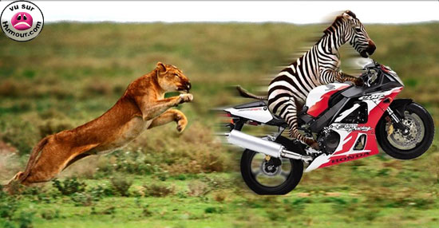
La lionne qui poursuit le zèbre conduit une moto.
Le zèbre que poursuit la lionne conduit une moto.
Le zèbre qui poursuit la lionne conduit une moto.

Slide 46
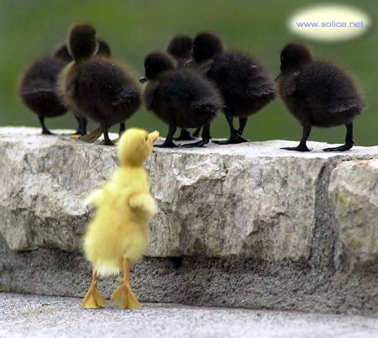
Tous les canetons qui sont montés sur la murette regardent l’autre caneton.
L’un des canetons regarde les autres qui sont montés sur la murette.
Le caneton jaune qui est monté sur la murette regarde les autres.

Slide 47
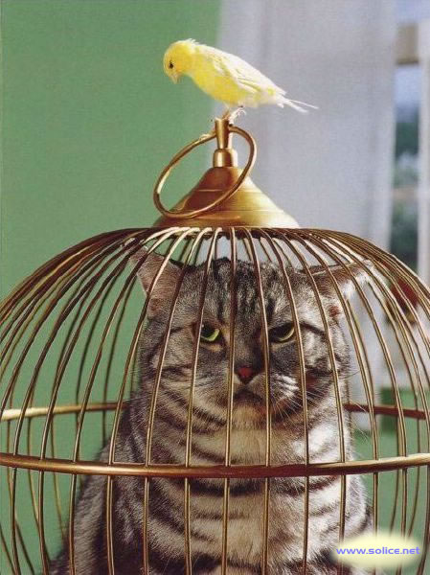
Le canari est perché sur le chat
qui est enfermé dans la cage.
Le canari est perché au-dessus de la cage où est enfermé le chat.
Le canari est perché sur la cage
où est enfermé le chat.

Slide 48
fin 8
voir le score

Slide 49
err 8
série 8 score /20
20
19
18
17
16
15
14
13
12
11
10
9
8
7
6
5
4
3
2

Slide 50
mod

